Slide 1
计算机网络
王宇新
大连理工大学

Slide 2
第五章 网络层
第六节 路由选择协议

Slide 3
一、路由选择协议与路由选择算法
路由选择算法（routing algorithm） ，确定一条从源结点到目的结点的传输路径的方法。目标是产生一个路由表，为路由器转发IP分组找出适当的下一跳路由器；
路由选择协议（routing protocol） ，是通信协议，是对路由选择算法的实现。目标是实现路由表中路由信息的动态更新。
路由选择算法是路由选择协议的核心，特定的路由选择协议总与特定路由选择算法相关联。
Notes:
Routing algorithms determine the specific choice of route.
A routing protocol specifies how routers communicate with each other, disseminating information that enables them to select routes between any two nodes on a computer network.

Slide 4
路由选择算法
互联网中每一台路由器都保存一个路由表，存储可能的目的地址与如何到达目的地址的信息。路由器采用表驱动的路由选择算法，路由选择通过查表的方式进行。
评价路由算法选择的依据：
正确、稳定和公平的；
尽量简单，节约路由器资源；
能够适应网络拓扑和通信量的变化；
是“最佳”的，转发开销要低。

Slide 5
路由选择算法的主要参数
少
高
低
大
高
低
跳数 — 一个分组从源结点到达目的结点经过的路由器
的个数；
带宽 — 链路的传输速率，单位Mbps；
延时 — 一个分组从源结点到达目的结点花费的时间；
负载 — 通过路由器或线路的单位时间通信量；
可靠性 —传输过程中的分组丢失率；
开销 — 传输过程中所耗费的链路带宽、通信费用等。

Slide 6
从路由选择算法对网络拓扑和通信量变化的自适应能力的角度划分，分为静态和动态两大类。
静态路由选择算法
也称非自适应路由选择算法，其特点是简单和开销较小，但不能及时适应网络状态的变化；
路由表由人工方式建立，网管人员将每个目的地址的路径输入；一般只用在小型的、结构不会经常改变的局域网系统中，或者是故障查找的试验网络中。
网络结构发生变化时，路由表无法自动更新。

Slide 7
动态路由选择算法
也称自适应路由选择算法，其特点是能较好地适应网络状态的变化，但实现起来较为复杂，开销也比较大。
大型互联网络通常采用动态路由表；在网络系统运行时，系统自动运行动态路由选择协议，建立路由表；当互联网结构变化时，动态路由选择协议就会自动更新所有路由器中的路由表；
不同规模的网络需选择不同的动态路由选择协议。
Notes:
大型互联网络通常采用动态路由表；当互联网结构变化时，例如当某个路由器出现故障或某条链路中断时。
路由选择算法（routing algorithm）与路由选择协议（routing protocol）的概念不同；
路由选择算法的目标是产生一个路由表，为路由器转发IP分组找出适当的下一跳路由器；
路由选择协议的目标是实现路由表中路由信息的动态更新。

Slide 8
全局性路由算法与分布式路由算法
全局路由算法：用完整的、全局性的网络知识来计算从源节点到目的节点之间的最低费用路径。算法以所有节点之间的连通性及所有链路的费用为输入。
分布式路由算法：以迭代的、分布式的方式计算出最低费用路径。没有节点拥有关于所有网络链路费用的完整信息，每个节点仅有与其直接相连链路的费用就可工作。

Slide 9
分层次的路由选择协议
Internet 采用分布式的路由选择协议，并划分为许多自治系统。
Internet由数以百万计的路由器互联起来，规模非常大，要求每个路由器都知道所有网络如何到达，则路由表将非常庞大。
联网的单位希望隐蔽其内部网络的布局细节及采用何种路由协议。

Slide 10
自治系统AS的基本概念
整个互联网被划分为很多较小的自治系统(AS，Autonomous System)；是在单一技术管理下的一组路由器，而这些路由器使用一种 AS 内部的路由选择协议和共同的度量，其核心是路由选择的“自治”；
一个AS对其他AS表现出的是一个单一的和一致的路由选择策略。
自治系统内部的路由选择称为域内路由选择；自治系统之间的路由选择称为域间路由选择。
Notes:
由于一个自治系统中的所有网络都属于一个行政单位，例如一所大学、一个公司、政府的一个部门，因此它有权自主地决定一个自治系统内部采用的路由选择协议；

Slide 11
路由选择协议的分类
内部网关协议（IGP）：在一个自治系统内部使用的路由选择协议；
路由信息协议（RIP）
开放最短路径优先（OSPF）协议
外部网关协议（EGP）：在连接不同自治系统之间的路由器之间使用，以交换路由信息。
边界网关协议（BGP-4）

Slide 12
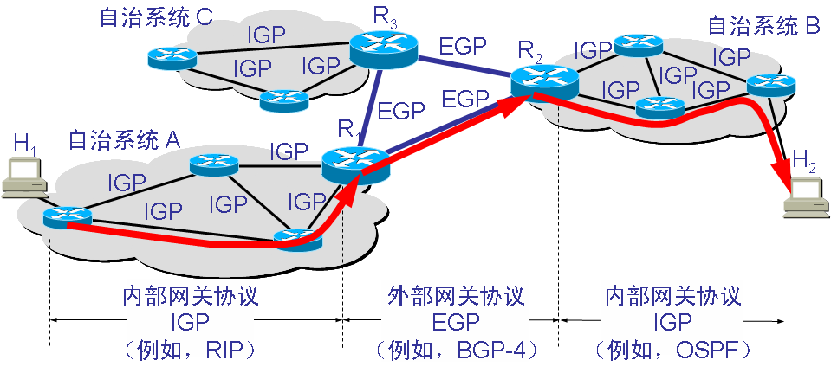
自治系统与IGP、EGP之间的关系示意图
每个自己系统内部路由器之间通过IGP交换路由信息，连接不同自治系统的路由器之间使用EGP交换路由信息。
Notes:
每个自己系统内部路由器之间通过IGP交换路由信息，连接不同自治系统的路由器之间使用EGP交换路由信息.

Slide 13
二、路由信息协议RIP
RIP基于向量-距离(V-D) 路由选择算法；要求网络中的每一个路由器都要维护从它自己到其他每一个目的网络的距离记录，并周期性地通知相邻路由器最新的路由信息；
路由刷新报文的主要内容是(V,D) 表；V(Vector) 表示该路由器可以到达的目的网络或目的主机；D(Distance) 表示需要的跳数；（实际还有路径—下一跳）
路由器接收到相邻路由器(V,D)报文后，按照最短路径原则对各自的路由表进行刷新。
Notes:
源于ARPANET

Slide 14
“距离”的定义
从一个路由器到直接连接的网络的距离定义为 1，到非直接连接的网络的距离定义为所经过的路由器数加 1。即RIP 协议中的“距离”就是“跳数”(hop count)。
这里的“距离”实际上指的是“最短距离”。
RIP 认为一个好的路由就是它通过的路由器的数目少，即“距离短”。RIP 允许一条路径最多只能包含 15 个路由器。“距离”的最大值为16 时即相当于不可达。可见 RIP 只适用于小型互联网。
RIP 不能在两个网络之间同时使用多条路由。RIP 选择一个具有最少路由器的路由（即最短路由），哪怕还存在另一条高速（低时延）但路由器较多的路由。

Slide 15
RIP协议的三个要点
仅和相邻路由器交换信息。
交换的信息是当前本路由器所知道的全部信息，即自己的路由表（向量-距离-路径）。
按固定的时间间隔交换路由信息，例如，每隔 30 秒。

Slide 16
路由表的建立
路由器在刚刚开始工作时，只知道到直接连接的网络的距离（此距离定义为1）。
以后，每一个路由器只和相邻路由器交换并更新路由信息。
经过若干次更新后，所有的路由器最终都会知道到达本自治系统中任何一个网络的最短距离和下一跳路由器的地址。
RIP 协议的收敛(convergence)过程较快，即在自治系统中所有的结点都得到正确的路由选择信息的过程。

Slide 17
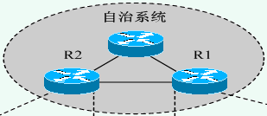
向量-距离路由选择算法信息更新过程
路由器刚启动时，只包含与该路由器直接相连的网络的路由；
路由表建立以后，各路由器周期性地通知相邻路由器自己的(V,D)信息。
D值过大，修改
D值，路由不变
目的网络
距离
目的网络
距离
路由
目的网络
距离
路由
10
1
1
.
0
.
0
.
0
3
10
.
0
.
0
.
0
0
直接
10
.
0
.
0
.
0
0
直接
20
.
0
.
0
.
0
4
20
.
0
.
0
.
0
8
Router
2
20
.
0
.
0
.
0
5
Router
2
30
.
0
.
0
.
0
2
30
.
0
.
0
.
0
3
Router
2
30
.
0
.
0
.
0
3
Router
2
40
.
0
.
0
.
0
7
40
.
0
.
0
.
0
8
Router
2
0
.
120
0
5
.
0
.
120
.
0
.
0
.
0
11
Router
4
120
.
0
.
0
.
0
6
Router
2
125
新增表项，D值+1
.
0
.
0
.
0
4
Router
5
125
.
0
.
0
.
0
4
Router
(
5
b
)
212
.
0
.
0
.
0
10
Router
6
212
.
0
.
0
.
0
10
Router
R1接收到R2发送的(V,D)报文
6
220
.
0
.
0
.
0
9
Router
6
220
.
0
.
0
.
0
9
Router
6
D值过大，修改
D值，修改路由
(
a
)
(
c
)
Notes:
1）路由器刚启动时，只包含与该路由器直接相连的网络的路由，因此表中的距离均为1；2）路由表建立以后，各路由器周期性地通知相邻路由器自己的（V,D）信息。图中R1R2是一个自治系统中相邻的两个路由器。R2收到。。如果路由表中没有这项信息。。

Slide 18
RIP的工作过程
收到相邻路由器（其地址为 X）的一个 RIP 报文（关键数据：目的网络，距离，下一跳）：
(1) 先修改此 RIP 报文中的所有项目（方便更新）：把“下一跳”字段中的地址都改为 X，并把所有的“距离”字段的值加 1。
(2) 对修改后的 RIP 报文中的每一个项目，重复以下步骤：
若项目中的目的网络不在路由表中，则把该项目加到路由表中。（新增）
否则（非新增）： 若下一跳字段给出的路由器地址是X，则把收到的项目（最新消息）替换原路由表中的项目。
否则（下一跳不是X）： 若收到项目中的距离小于路由表中的距离，则进行更新，
否则：什么也不做。
(3) 若 3 分钟还没有收到相邻路由器的更新路由表，则把此相邻路由器记为不可达路由器，即将距离置为16（距离为16表示不可达）。
(4) 返回。

Slide 19
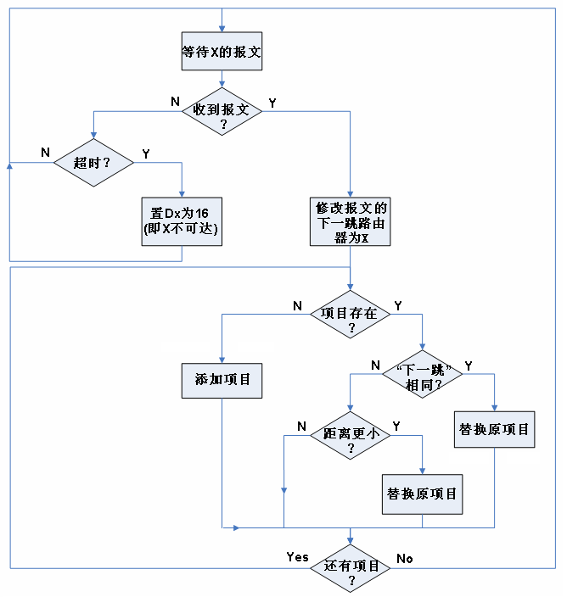
RIP距离向量算法

Slide 20
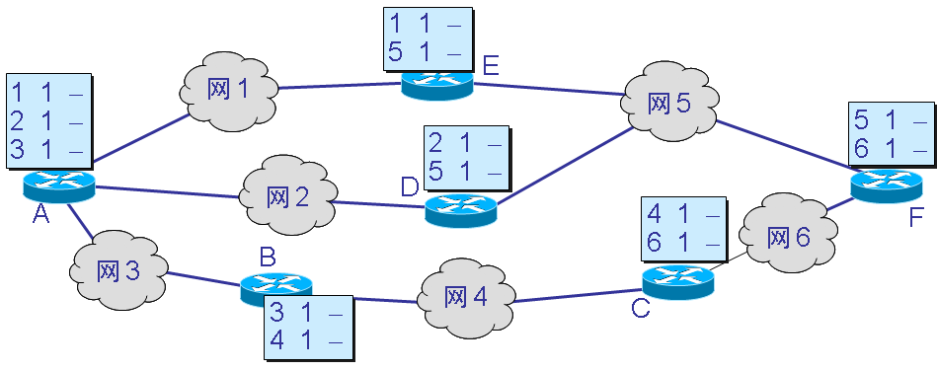
RIP路由表建立实例

Slide 21
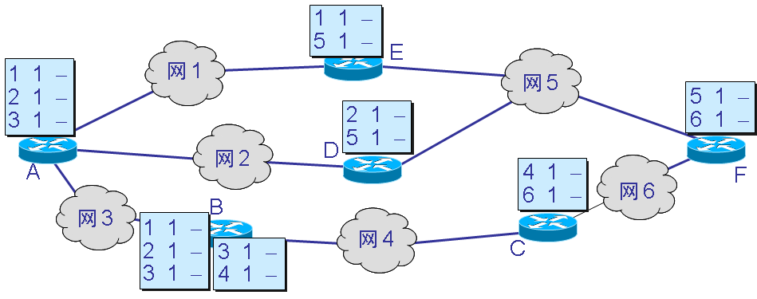
RIP路由表建立实例

Slide 22
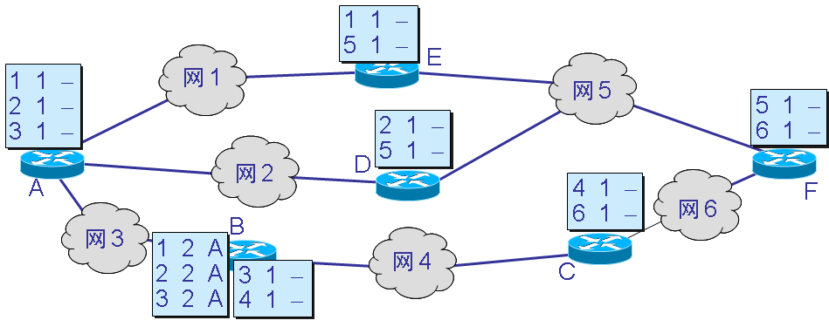
RIP路由表建立实例

Slide 23
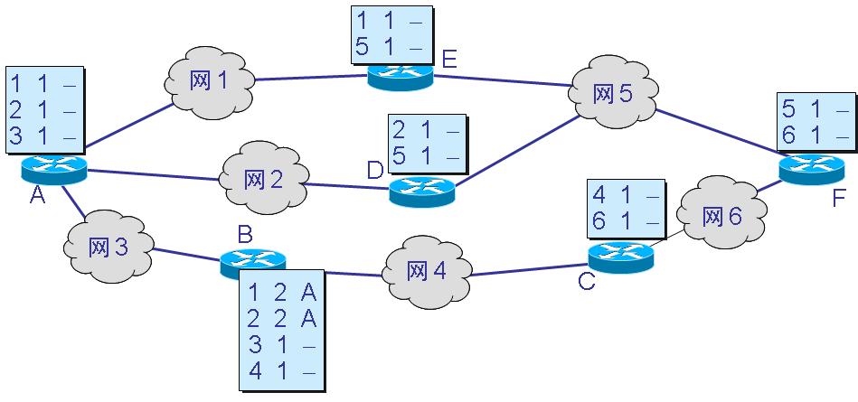
RIP路由表建立实例

Slide 24
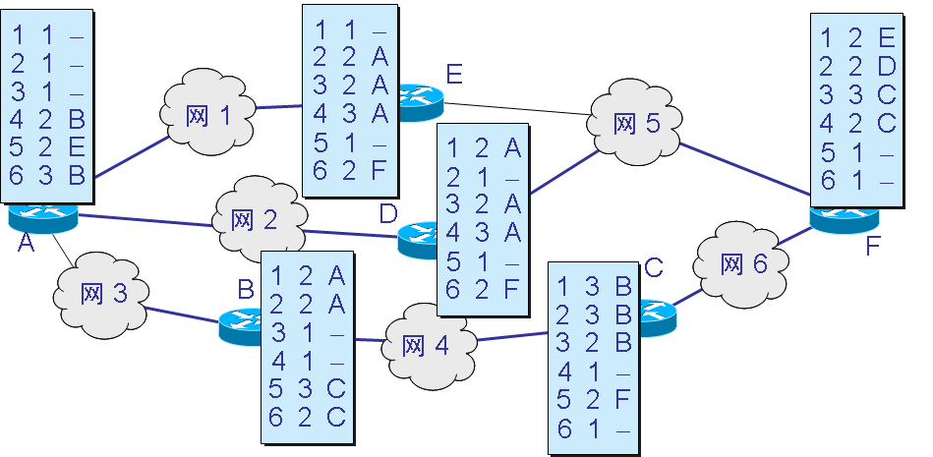
RIP路由表建立实例

Slide 25
路由信息协议RIP
路由信息协议在向量-距离(V-D)路由选择算法的基础上，规定了路由信息交互格式、错误处理方式，设置了周期更新定时器、延迟定时器、超时定时器与清除定时器等。
RIP 协议使用运输层的用户数据报UDP进行传送（使用 UDP 的端口 520）。因此 RIP 是一个应用层协议。
较新的RIP版本是1998年11月公布的RIP，可以支持变长子网掩码和CIDR。

Slide 26
RIP协议的报文格式
4 字节
地址族标识符
路由标记
4 字节
网络地址
命令
版本
必为 0
子网掩码
下一跳路由器地址
距离 (1-16)
首部
路由部分
路由信息
（20 字节/路由）
可重复出现
最多 25 个
RIP 报文
IP
首部
UDP
首部
UDP 用户数据报
IP 数据报

Slide 27
RIP协议的优缺点
RIP 协议最大的优点就是实现简单，开销较小。
RIP 限制了网络的规模，它能使用的最大距离为 15（16 表示不可达）。
路由器之间交换的路由信息是路由器中的完整路由表，因而随着网络规模的扩大，开销也就增加。
RIP 存在的一个问题是当网络出现故障时，要经过比较长的时间才能将此信息传送到所有的路由器。

Slide 28
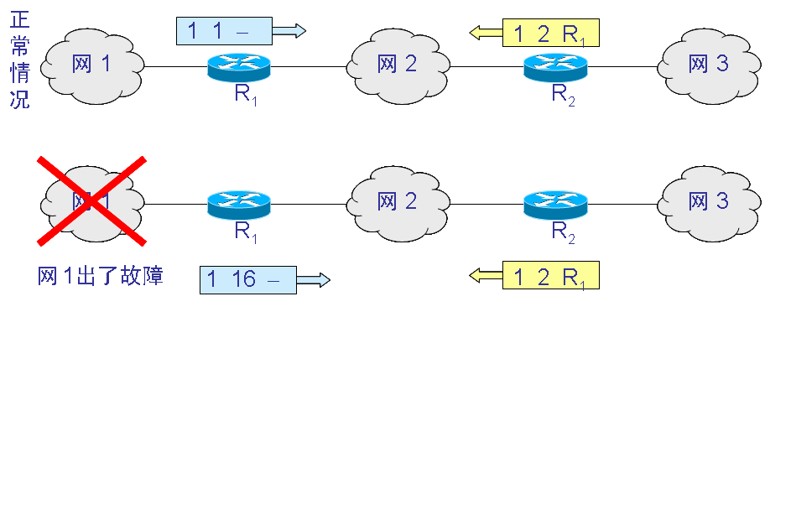
好消息传得快，坏消息传得慢
更新消息未发送，收到R2更新报文，误以为可经过R2到达网1，于是进行更新……
安徽财经大学 《计算机网络》 28

Slide 29
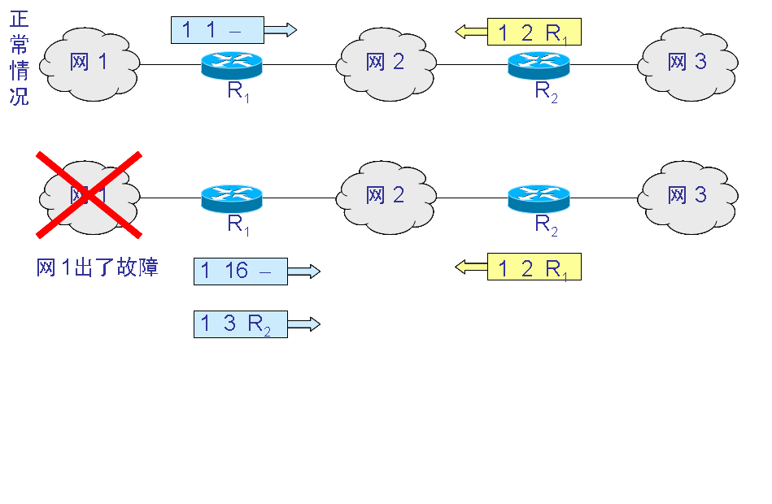
好消息传得快，坏消息传得慢
安徽财经大学 《计算机网络》 29

Slide 30
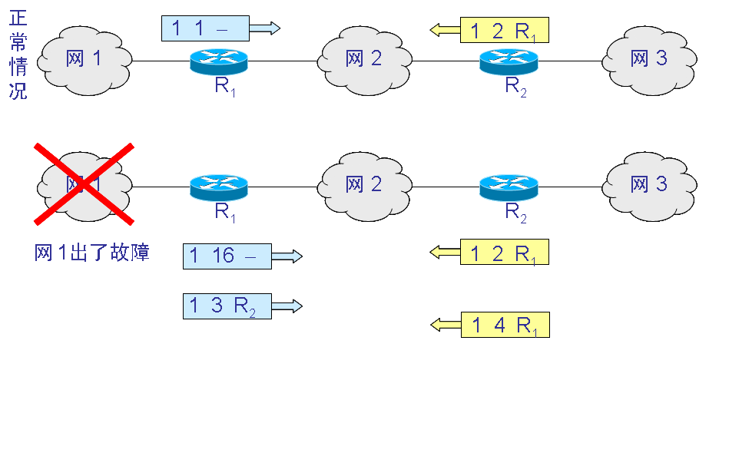
好消息传得快，坏消息传得慢
安徽财经大学 《计算机网络》 30

Slide 31
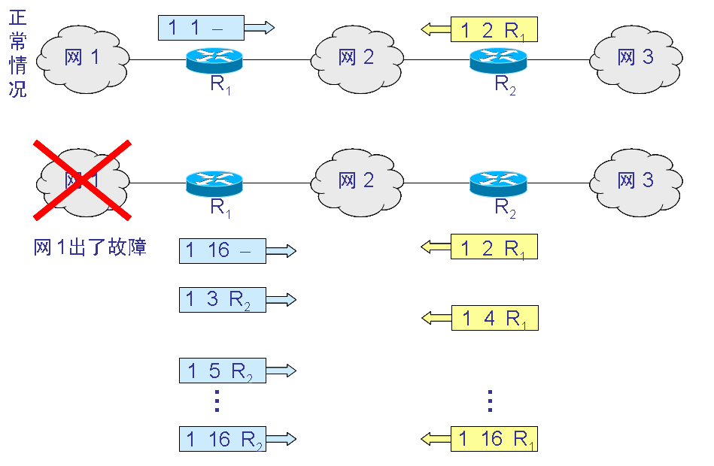
好消息传得快，坏消息传得慢
安徽财经大学 《计算机网络》 31

Slide 32
三、开放最短路径优先协议OSPF
OSPF（Open Shortest Path First）协议的主要特点：
“开放”表明 OSPF 协议不是受某一家厂商控制，而是公开发表的。
“最短路径优先”是因为使用了 Dijkstra 提出的最短路径算法SPF
分布式、基于链路状态的路由选择协议，能够适应较大规模的自治系统。

Slide 33
OSPF协议的三个要点
向本自治系统中所有路由器发送信息，这里使用的方法是洪泛法（Flooding）
要求接收到信息的路由器转发至所有相邻路由器。
发送的信息就是与本路由器相邻的所有路由器的链路状态，但这只是路由器所知道的部分信息。
“链路状态”就是说明本路由器都和哪些路由器相邻，以及该链路的“度量”(metric，费用、距离等) 。
只有当链路状态发生变化时，路由器才用洪泛法向所有路由器发送此信息。

Slide 34
链路状态数据库(link-state database)
由于各路由器之间频繁地交换链路状态信息，因此所有的路由器最终都能建立一个链路状态数据库。
这个数据库实际上就是全网的拓扑结构图，它在全网范围内是一致的（这称为链路状态数据库的同步）。
每个路由器使用链路状态数据库中的数据构造自己的路由表。OSPF 的链路状态数据库能较快地进行更新，使各个路由器能及时更新其路由表。OSPF 的更新过程收敛得快是其重要优点。

Slide 35
OSPF 的区域(area)
为了使 OSPF 能够用于规模很大的网络，OSPF 将一个自治系统再划分为若干个更小的范围，叫作区域。
每一个区域都有一个 32 位的区域标识符（用点分十进制表示）。
区域也不能太大，在一个区域内的路由器最好不超过 200 个。

Slide 36
一个自治系统划分为两种不同层次的区域
至其他自治系统
自治系统 AS
主干区域 0.0.0.0
R₁
R₆
R₃
网 6
R₇
网 1
R₅
R₉
网 2
R₄
网 7
R₂
网 3
网 8
R₈
网 4
网 5
区域 0.0.0.1
区域 0.0.0.3
区域 0.0.0.2
Notes:
链路连线上标出了分组传输的开销

Slide 37
划分区域
划分区域的好处就是将利用洪泛法交换链路状态信息的范围局限于每一个区域而不是整个的自治系统，这就减少了整个网络上的通信量。
在一个区域内部的路由器只知道本区域的完整网络拓扑，而不知道其他区域的网络拓扑的情况。
OSPF 使用层次结构的区域划分。在上层的区域叫作主干区域(backbone area)。主干区域的标识符规定为0.0.0.0。主干区域的作用是用来连通其他在下层的区域。

Slide 38
区域边界路由器
至其他自治系统
自治系统 AS
主干区域 0.0.0.0
R₁
R₆
R₃
网 6
R₇
网 1
R₅
R₉
网 2
R₄
网 7
R₂
网 3
每区域至少一个，与其他区域交换信息。
网 8
R₈
网 4
网 5
区域 0.0.0.1
区域 0.0.0.3
区域 0.0.0.2
Notes:
链路连线上标出了分组传输的开销

Slide 39
主干路由器
至其他自治系统
自治系统 AS
主干区域 0.0.0.0
R₁
R₃
R₆
网 6
R₇
网 1
R₅
R₉
网 2
R₄
网 7
R₂
网 3
主干区域内的路由器，可以同时是区域边界路由器
网 8
R₈
网 4
网 5
区域 0.0.0.1
区域 0.0.0.3
区域 0.0.0.2
Notes:
链路连线上标出了分组传输的开销

Slide 40
OSPF 直接用 IP 数据报传送
OSPF 不用 UDP 而是直接用 IP 数据报传送。因此 OSPF 的位置在网络层，是一个网络层协议。
OSPF 构成的数据报很短。这样做可减少路由信息的通信量。
所有在 OSPF 路由器之间交换的分组都具有鉴别的功能（支持各种不同鉴别机制，如简单口令验证，MD5加密验证等）。
支持可变长度的子网划分和无分类编址 CIDR。
每一个链路状态都带上一个 32 位的序号，序号越大状态就越新。

Slide 41
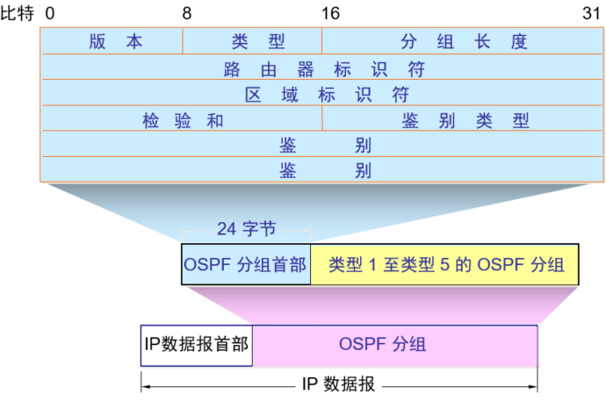
OSPF 报文格式

Slide 42
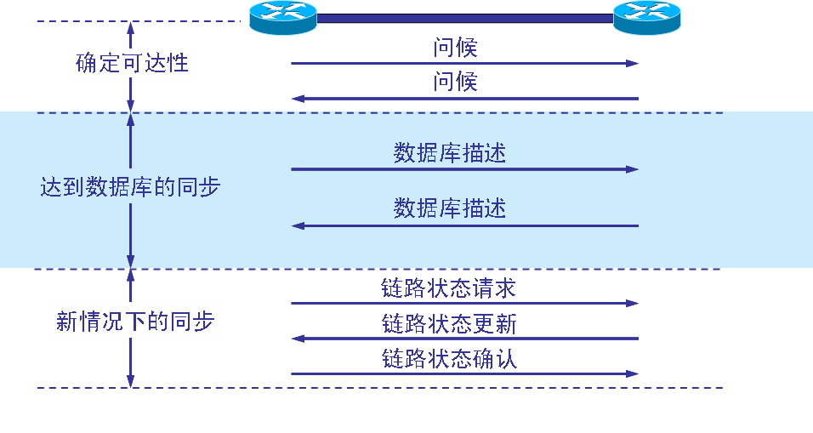
OSPF协议执行过程
通过“问候分组”完成邻居发现
用“数据库描述分组”和相邻路由器交换本地数据库中已有的链路状态信息摘要；
用“链路状态请求、确认分组”请求某些链路状态详细信息，直至建立了全网同步的链路状态数据库。
网络运行过程中，只要一个路由器的链路状态发生变化，该路由器就使用“链路状态更新分组”，用洪泛法向全网更新链路状态。
Notes:
通过“问候分组”完成邻居发现，得知哪些与它相邻的路由器在工作。让每个路由器用“数据库描述分组”和相邻路由器交换本地数据库中已有的链路状态摘要信息。通过一系列这种分组交换，就建立了全网同步的链路状态数据库。
网络运行过程中，只要一个路由器的链路状态发生变化，该路由器就使用“链路状态更新分组”，用洪泛法向全网更新链路状态。为了确保链路状态数据库与全网的状态一致，规定每隔一段时间30分钟要刷新一次数据库中的链路状态。每个路由器中的路由表从自己的链路状态数据库出发，计算以本路由器为根的最短路径树，再根据最短路径树得出路由表。

Slide 43
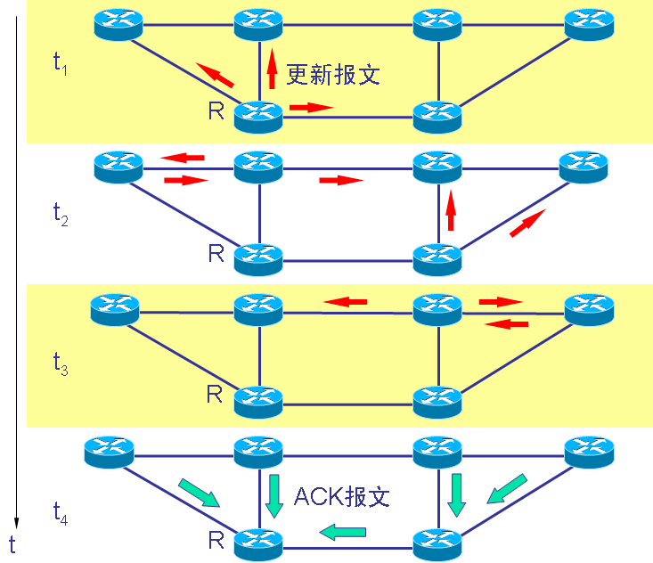
可靠的洪泛法
转发时排除上游路由器；
收到更新分组后要发送确认；
重复分组只需确认一次。

Slide 44
OSPF 的其他特点
OSPF 规定每隔一段时间，如 30 分钟，要刷新一次数据库中的链路状态。
由于一个路由器的链路状态只涉及到与相邻路由器的连通状态，因而与整个互联网的规模并无直接关系。因此当互联网规模很大时，OSPF 协议要比距离向量协议 RIP 好得多。
OSPF 没有“坏消息传播得慢”的问题，据统计，其响应网络变化的时间小于 100 ms。

Slide 45
一旦每个路由器有了完整的链路状态数据库，该路由器就可以自己为根，构造最短路径树，然后再根据最短路径构造路由表。
计算最短路径的拓扑图，网络抽象成点。
Notes:
网络与路由器直接连接的开销为0；关注R8。R8-R11(N6)有很多条路。

Slide 46
根据最小开销计算方法得出的最短路径。 Dijkstra提出的最短路径优先算法SPF。 Dijkstra算法是一种求单源最短路的算法，即从一个点开始到所有其他点的最短路。

Slide 47
Dijkstra算法流程：
s为源，w[u,v]为点u和v之间的边的长度，结果保存在dist[]；
初始化：源的距离dist[s]设为0，其他的点距离设为无穷大，同时把所有的点的状态设为没有扩展过。
循环n-1次：
1）在没有扩展过的点中取一距离最小的点u，并将其状态设为已扩展。
2）对于每个与u相邻的点v，执行Relax(u,v)，也就是说，如果dist[u]+w[u,v]<dist[v]，那么把dist[v]更新成更短的距离dist[u]+w[u,v]。此时到点v的最短路径上，前一个节点即为u。
结束。此时对于任意的u，dist[u]就是s到u的距离。
复杂度分析：
最简单的实现方法就是，在每次循环中，再用一个循环找距离最短的点，然后用任意的方法更新与其相邻的边，时间复杂度显然为

Slide 48
以R8为根的最短路径树→R8的路由表
Notes:
最短路径优先算法计算出的以R8为根的最短路径树。

Slide 49
四、外部网关协议 BGP
边界网关协议BGP 是不同自治系统的路由器之间交换路由信息的协议。
BGP不寻求最佳路由
因特网的规模太大，使得自治系统之间路由选择非常困难。各自治系统标准不一致，关注“可达性”
对于自治系统之间的路由选择，要寻找最佳路由是很不现实的。力求找到能到达的、比较好的路由
自治系统之间的路由选择必须考虑有关策略。如政治、安全、经济
BGP采用了基于路径-向量(path vector)的路由选择协议。

Slide 50
BGP 发言人
每一个自治系统的管理员要选择至少一个路由器（一般是BGP边界路由器）作为该自治系统的“BGP 发言人” 。
一个 BGP 发言人与其他自治系统中的 BGP 发言人要交换路由信息。
交换路由信息的两个 BGP 发言人，彼此成为对方的邻站或对等站。
BGP发言人既要运行自治系统的内部网关协议，又要运行BGP协议。

Slide 51
BGP 发言人和 自治系统 AS 的关系
BGP
发言人
AS₁
BGP
发言人
AS₂
BGP 发言人
BGP 发言人
AS₃
BGP 发言人
AS₄
AS₅

Slide 52
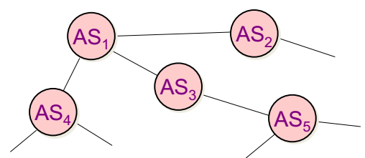
自治系统连接的树形结构连通图
BGP 所交换的网络可达性的信息就是要到达某个网络所要经过的一系列 AS。
当 BGP 发言人互相交换了网络可达性的信息后，各 BGP 发言人就根据所采用的策略从收到的路由信息中找出到达各 AS 的较好路由。
Notes:
BGP协议交换路由信息的结点数以自治系统数为单位。

Slide 53
BGP路由信息交换特点
BGP 支持 CIDR，因此BGP路由表的内容：网络前缀、下一跳路由器、到达该网络所要经过的自治系统序列。
BGP路由器所交换的是：到达某个网络所要经过的自治系统的序列。
在BGP 刚刚运行时，BGP 的邻站是交换整个的 BGP 路由表。但以后只需要在发生变化时更新有变化的部分，不必周期性更新。

Slide 54
BGP 发言人交换路径向量
自治系统 AS₂ 的 BGP 发言人通知主干网的 BGP 发言人：“要到达网络 N₁, N₂, N₃ 和 N₄ 可经过 AS₂。”
本地 ISP（AS₄）
N₁， N₂
地区 ISP
（AS₂）
本地 ISP（AS₅）
N₃， N₄
主干网
（AS₁）
本地 ISP（AS₆）
N₅
地区 ISP
（AS₃）
本地 ISP（AS₇）
N₆， N₇

Slide 55
BGP 发言人交换路径向量
主干网还可发出通知：“要到达网络 N₅, N₆ 和 N₇ 可沿路径（AS₁, AS₃）。”
本地 ISP（AS₄）
N₁， N₂
地区 ISP
（AS₂）
本地 ISP（AS₅）
N₃， N₄
主干网
（AS₁）
本地 ISP（AS₆）
N₅
地区 ISP
（AS₃）
本地 ISP（AS₇）
N₆， N₇

Slide 56
BGP 协议的特点
BGP 协议交换路由信息的结点数量级是自治系统数的量级，这要比这些自治系统中的网络数少很多。
每一个自治系统中 BGP 发言人（或边界路由器）的数目是很少的。这样就使得自治系统之间的路由选择不致过分复杂。

Slide 57
BGP 用TCP协议交换路由信息
BGP使用TCP协议传送路由信息，是应用层协议
BGP发言人与其他自治系统中的 BGP 发言人要交换路由信息，就要先建立 TCP 连接，然后在此连接上交换 BGP 报文以建立 BGP 会话(session)，利用 BGP 会话交换路由信息。
使用 TCP 连接能提供可靠的服务，也简化了路由选择协议。

Slide 58
BGP-4 共使用四种报文
(1) 打开(Open)报文，用来与相邻的另一个BGP发言人建立关系。
(2) 更新(Update)报文，用来发送某一路由的信息，以及列出要撤消的多条路由。
(3) 保活(Keepalive)报文，用来确认打开报文和周期性地证实邻站关系。
(3) 通知(Notificaton)报文，用来发送检测到的差错。

Slide 59
BGP 报文的格式
4 字节
首部长度
19 字节
标 记
长 度
类 型
可变长度
BGP 报文的数据部分

Slide 60
几种协议对比
RIP | OSPF | BGP
内部网关协议 | 内部网关协议 | 外部网关协议
基于距离-向量 | 基于链路状态 | 基于路径-向量
定期向相邻节点发送路由信息，信息是本路由器的路由表 | 仅当链路状态改变时向所有节点发送路由更新信息 | 刚开始发送全部路由信息，后来仅在路由信息改变时发送更新
使用UDP协议 | 使用IP协议 | 使用TCP协议

Slide 61
五、路由器功能、结构与工作原理 路由器功能
1、建立并维护路由表
内部有路由表数据库与网络路由状态数据库；
路由器定期更新路由表；
2、提供网络间的分组转发功能
当分组进入时，检查其源地址与目的地址；
根据路由表数据库的相关信息，决定分组传送路径。
Notes:
(1)为了实现分组转发功能，路由器内部有一个路由表数据库与一个网络路由状态数据库；路由器定期更新路由表；
(2)当一个分组进入路由器时，路由器检查报文分组的源地址与目的地址，然后根据路由表数据库的相关信息，决定该分组应该传送给哪个路由器或主机。
61

Slide 62
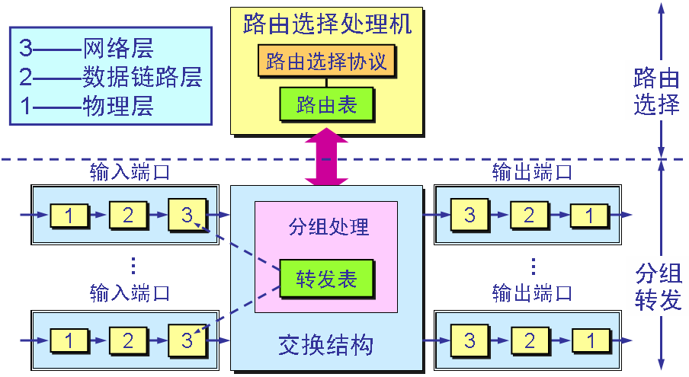
路由器的结构与工作原理
路由器是一种具有多个输入端口和多个输出端口，完成分组转发功能的专用计算机系统；
由“路由选择部分”和“分组转发部分”构成。

Slide 63
路由选择处理机
路由选择部分是控制部分，其核心构件是路由选择处理机；
路由选择处理机的任务是根据所选定的路由选择算法构造路由表，同时与相邻路由器交换路由信息，更新和维护路由表。
Notes:
路由选择算法（routing algorithm）与路由选择协议（routing protocol）的概念不同；
路由选择算法的目标是产生一个路由表，为路由器转发IP分组找出适当的下一跳路由器；
路由选择协议的目标是实现路由表中路由信息的动态更新

Slide 64
分组处理与交换部分
分组处理与交换部分主要包括：交换结构、一组输入端口和一组输出端口；
交换结构根据转发表（根据路由表形成）对分组进行处理，将输入端口进入的分组从合适的输出端口转发出去（如果接收的分组是交换的路由信息的RIP或OSPF分组，则将其送交路由选择处理器）；
路由器每个输入和输出端口中各有三个模块，对应于物理层、数据链路层和网络层，进行数据的拆包、封装；
Notes:
如果接收的分组是交换的路由信息的分组（如RIP或OSPF分组），则将这种分组送交路由选择处理器；如果接收到的是数据分组，则按照分组头中的目的地址查找转发表，决定合适的输出端口。三个模块要进行数据的拆包、封装。

Slide 65
排队队列
当一个分组到达一个输入端口时需要在输入队列中排队等待处理；
路由器输出端口设有缓存，存储等待转发的输出分组队列；
只要路由器的接收分组速率、处理分组速率、输出分组速率小于线速，无论是输入端口、处理分组过程与输出端口都会出现排队等待，产生分组转发延时，严重时会由于队列长度不够而溢出，造成分组丢失。
Notes:
线速很难达到。

Slide 66
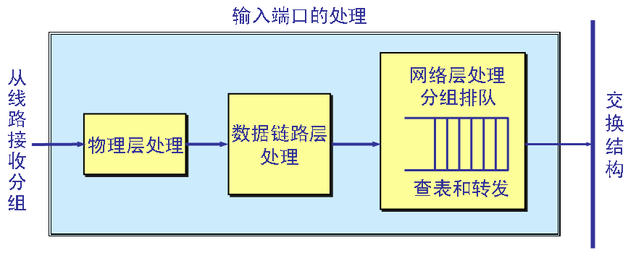
输入端口的处理
数据链路层剥去帧首部和尾部后，将分组送到网络层的队列中排队等待处理。

Slide 67
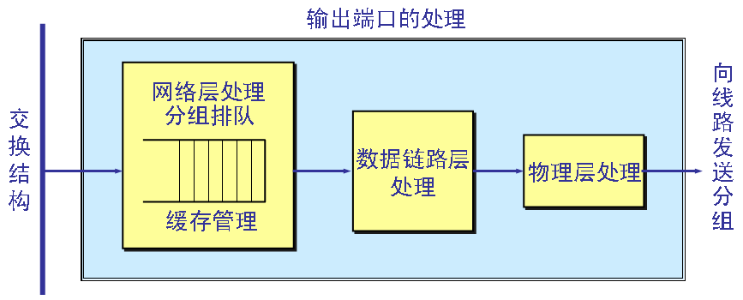
输出端口的处理
交换结构传送过来的分组先进行缓存。数据链路层处理模块将分组加上链路层的首部和尾部，交给物理层后发送到外部线路。

Slide 68
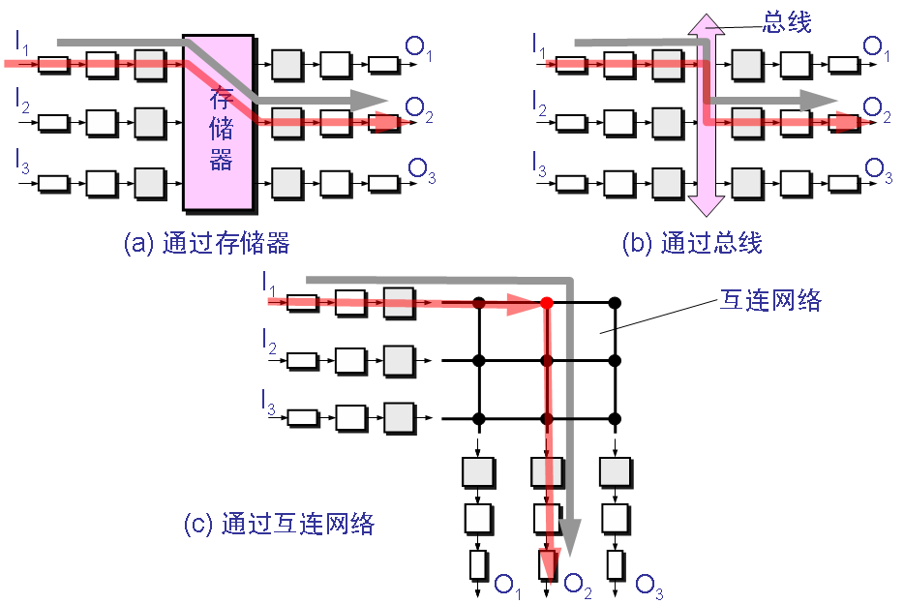
三种交换方式

Slide 69
转发分组的速率
衡量路由器性能的重要参数是路由器转发分组的速率；
最理想的状况是路由器分组处理速率等于输入端口的线路传送速率，称为线速；
如果使用的是OC-48链路(Optical Carrier第48级光载波 )，速率为2.488Gbps，分组长度为256字节。如果路由器的处理能力达到线速，就要求路由器每秒钟能处理1.2148×10⁶个分组，记作1.2148Mpps。
2.488 / 8 *1000 / 256 =1.2148
Notes:
OC-48(Optical Carrier)第48级光载波 ,是SONET光缆基本速率OC-1的48倍
2.488 / 8 *1000 / 256 =1.2148
字节 M 分组

Slide 70
总结
路由选择协议的目标是实现路由表中路由信息的动态更新。
内部网关协议（IGP）：在一个自治系统内部使用的路由选择协议；路由信息协议（RIP）、开放最短路径优先（OSPF）协议 。
外部网关协议（EGP）：在连接不同自治系统之间的路由器之间使用，以交换路由信息。
边界网关协议（BGP）。

Slide 71
习题

Slide 72
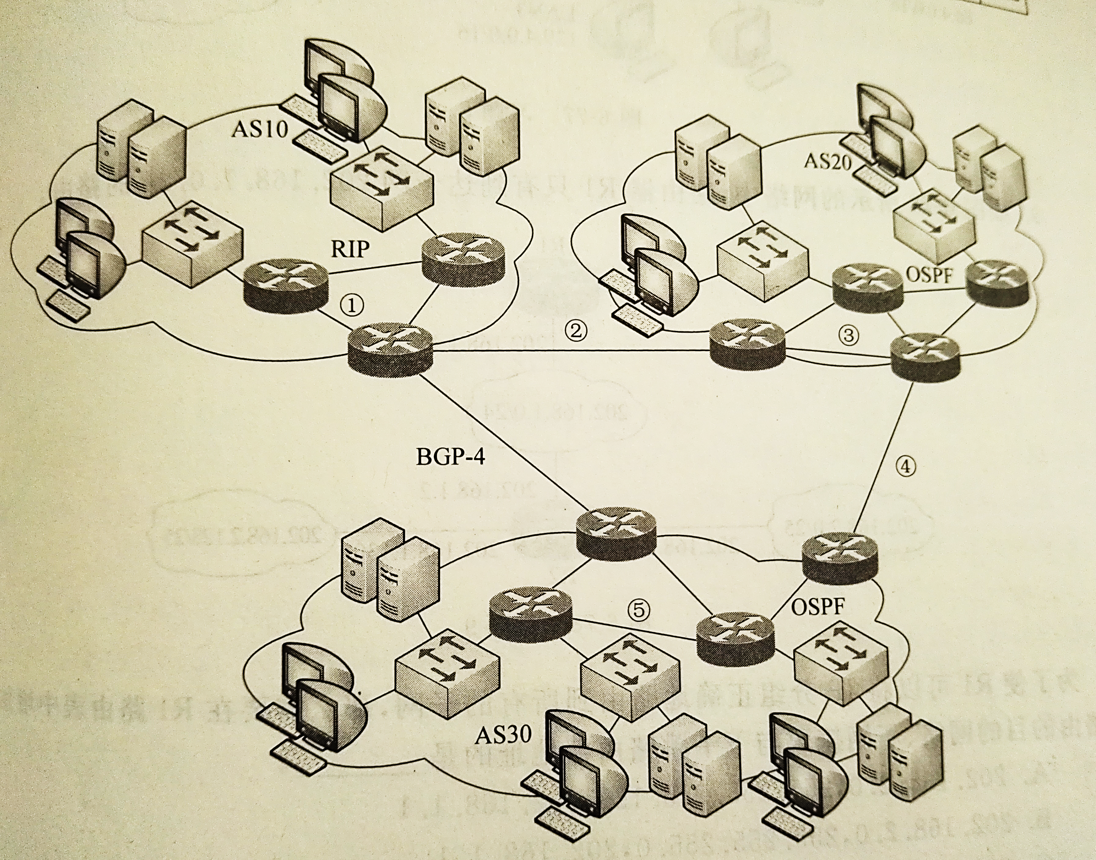
在图中 1~5 处填入适当的路由选择协议，并说明理由
答案：
①RIP
②BGP-4
③OSPF
④BGP-4
⑤OSPF

Slide 73
使用 RIP 协议的自治系统中， 如果路由器 R1 收到邻居路由器 R2 发送到距离矢量中包含<net1,16>，那么可以得到的结论是__
A.R2 可以经过 R1 到达 net1,跳数为 16 B.R2 可以经过 R1 到达 net1,跳数为 17 C.R1 可以经过 R2 到达 net1,跳数为 17 D.R1 不可以经过 R2 到达 net1
D

Slide 74
R1 与 R2 是一个自治系统中采用 RIP 路由协议的两个相邻路由器，R1 的路由表如图(a)所示。所以 R1 收到 R2 发送的如图(b)所示的（V,D）报文，更新之后的 R1 的 4 个路由表项的距离从上到下依次为 1、4、4、2，那么图 (b)中 a、b、c、d 可能得数据一个是___
A.1、2、2、1 B.2、2、3、1 C.3、3、3、1 D.4、4、3、2
C
目的网络 | 距离 | 路由
10.0.0.0 | 1 | 直接
20.0.0.0 | 5 | R2
30.0.0.0 | 4 | R3
40.0.0.0 | 2 | R4
目的网络 | 距离
10.0.0.0 | a
20.0.0.0 | b
30.0.0.0 | c
40.0.0.0 | d
(a)
(b)

